Slide 1

university admission counseling system for high school students
Supervisor
Group Member
Lâm Hữu Khánh Phương
Ngô Nguyễn Thuý Vân – SE61626 – Leader
Lê Thành Danh – SE61111
Võ Mạnh Hùng – SE61352
Nguyễn Lê Minh – SE61530
Notes:
Kính thưa quý hội đồng, quý vị phụ huynh và tất cả các bạn sinh viên đang có mặt trong hội trường ngày hôm nay.
Nhóm chúng tôi xin được bảo vệ đề tài đồ án tốt nghiệp có tên là “University admission counseling system for high school students” hay còn có tên tiếng việt là “Hệ thống tư vấn tuyển sinh đại học cho học sinh” dưới sự hướng dẫn của thầy Lâm Hữu Khánh Phương
Nhóm chúng tôi là nhóm 5, bao gồm các thành viên: ……

Slide 2
OUTLINE
Problems
Proposed solution & Demo
Algorithm
Technology
Advantage
Future plan
Notes:
Nhóm chúng tôi xin được trình bày các nội dung chính sau đây
Phần thứ nhất: Các vấn đề hiện tại ( HS cần tìm kiếm thông tin để định hướng cho việc chọn trường )
Phần thứ 2: Giải pháp và đề xuất của chúng tôi và demo
Phần thứ 3: Thuật toán
Phần thứ 4: Công nghệ
Phần thứ 5: Đánh giá hệ thống ( lợi thế của chúng tôi )
Phần cuối cùng: Định hướng và phát triển cho tương lai.

Slide 3
PROBLEMS
Notes:
Đầu tiên tôi xin phép được trình bày phần tình hình hiện tại.

Slide 4
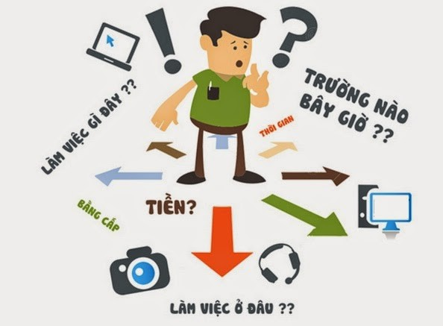
PROBLEMS
Notes:
Đối với những học sinh phổ thông sau khi rời ghế nhà trường, họ phải đối diện với việc lựa chọn con đường học tập cho riêng mình.

Slide 5
PROBLEMS
There are too many new things
Notes:
Họ bỡ ngỡ trước quá nhiều điều mới mẻ --->
Có quá nhiều thứ, quá nhiều điều mới mẻ -→
Đứng trước ngưỡng cửa cuộc đời sẽ có rất nhiều bỡ ngỡ. --->

Slide 6
PROBLEMS
There are too many new things
They do not know what they want to do and how?
Notes:
Họ chưa biết mình muốn làm gì và ở đâu, [như thế nào là chấp nhận được và như thế nào là kỳ vọng? ] --->

Slide 7
PROBLEMS
There are too many new things
They do not know what they want to do and how?
They wonder what they should learn?
Notes:
Học ngành nào đây, ngành nào đang "hot", ngành nào đang hái ra tiền và ngành nào bảo đảm ra trường không thất nghiệp.
[Xã hội đang phát triển, thay đổi từng ngày nên cũng ảnh hưởng không nhỏ đến quyết định của cá nhân học sinh khi đăng ký chọn trường.]
--->

Slide 8
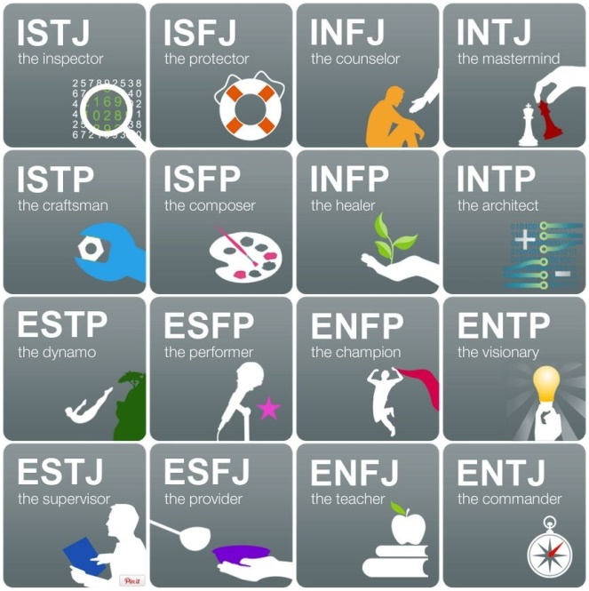
PROBLEMS
Notes:
Và vấn đề tiếp theo
Thấu hiểu bản thân đến nay vẫn là vấn đề khó khăn nhất của đời người. Cho đến khi họ hiểu được điểm mạnh, điểm yếu, tính cách của bản thân, thì họ sẽ chẳng thể thành công ở bất kỳ lĩnh vực nào. --->

Slide 9
PROBLEMS
Personality?
Notes:
- Đôi lúc họ ko thể biết được bản thân họ đang thích gì, không quyết định được mục tiêu, họ đang rơi vào thế bị động. --->

Slide 10
PROBLEMS
Personality?
Impact of family, friends
Notes:
- Sự lựa chọn của họ có đang thật sự theo sở thích của họ hay nó đang bị ảnh hưởng bởi những thông tin, những lời nói từ gia đình và bạn bè của họ. --->

Slide 11
PROBLEMS
Personality?
Impact of family, friends
Which is the right choice?
Notes:
Gia đình & bạn bè: có ảnh hưởng ko ít đến cuộc sống của chúng ta, nhưng tương lai thì lại chính do chúng ta quyết định.
Và đâu là sự lựa chọn đúng.
[Chọn cho mình một nghề, nghĩa là chọn cho mình một tương lai. Việc chọn nghề thực sự quan trọng và vô cùng cần thiết. Chọn sai lầm một nghề nghĩa là đặt cho mình một tương lai không thực sự an toàn và vững chắc.]

Slide 12
PROBLEMS
Interactive place to exchange with people
Notes:
Họ cần một nơi để tương tác, trao đổi những khó khăn, thắc mắc mà họ đang gặp phải khi chọn trường. --->

Slide 13
PROBLEMS
Interactive place to exchange with people
Directly raised the question
Notes:
Họ muốn chính mình trực tiếp đưa ra câu hỏi --->

Slide 14
PROBLEMS
Interactive place to exchange with people
Directly raised the question
Discuss and find the answer
Notes:
Cùng mọi ng chia sẽ, trao đổi những thắc mắc và cùng nhau tìm ra câu trả lời. --->

Slide 15

PROBLEMS
Notes:
Chọn trường/ngành nghe có vẻ dễ dàng nhưng thật ra nó rất khó để đưa quyết định.
Học sinh thường có áp lực về việc phải đưa ra quyết định “đúng đắn” nhất nó khiến việc lựa chọn trường ĐH phù hợp trở nên rất khó khăn. --->

Slide 16


PROBLEMS
Suggestions
Notes:
Chọn trường/ngành nghe có vẻ dễ dàng nhưng thật ra nó rất khó để đưa quyết định.
Học sinh thường có áp lực về việc phải đưa ra quyết định “đúng đắn” nhất nó khiến việc lựa chọn trường ĐH phù hợp trở nên rất khó khăn.
Bạn cần có thêm nhiều sự lựa chọn hay gợi ý để so sánh, đánh giá và từ đó có thể dễ dàng chọn ra được một trường thích hợp. --->

Slide 17



INTRODUCTION
What is UNISTART ?
Notes:
Hàng năm, sinh viên lớp mười hai phải chọn những trường đại học phù hợp với họ. Có rất nhiều trang web cung cấp thông tin tuyển sinh cho sinh viên như: kenhtuyensinh.vn, tuoitre.vn ... Tất cả các thông tin đều đặt ở định dạng bài báo để học sinh tìm kiếm thông tin khó tìm.
Hệ thống của chúng tôi yêu cầu xây dựng một trang web để cấu trúc thông tin của trường đại học.
Liệt kê tất cả các trường đại học: theo khu vực, ngành, tên.
Bài báo liên quan đến từng chuyên ngành.

Slide 18
PROPOSED SOLUTION
Notes:
Trước những tình hình đó, nhóm chúng tôi đã đưa ra một số giải giải pháp
và sau đây là các giải pháp của chúng tôi, xin mới bạn “ “ tiếp tục phần trình bày

Slide 19

PROPOSED SOLUTION
Notes:
Kính thưa quý hội đồng, tôi xin tiếp tục phần trình bày của nhóm chúng tôi, để giải quyết tình hình đã đề cập trên, giải pháp đề xuất của chúng tôi là xây dựng một hệ thống Webside “UniStart" để cung cấp một môi trường quản lý tốt hơn.

Slide 20

PROPOSED SOLUTION
Search
Notes:
Hiện tại, các trang web thông tin ngày nay không hỗ trợ tìm kiếm một cách chi tiết thông tin về trường đại học cũng như các ngành nghề, trong khi đó nhu cầu về tìm kiếm thông tin của các học sinh về trường đại học là cực lớn vì nó trực tiếp quyết định tương lai của họ. Học sinh không thể tìm thấy thông tin về những ngôi trường hay ngành nghề mình quan tâm, trong khi số lượng trường và ngành đào tạo rất đa dạng và phong phú. Do đó chúng tôi phát triển một công cụ tìm kiếm giúp học sinh có thể dễ dàng tìm kiếm thông tin về các trường đại học.

Slide 21
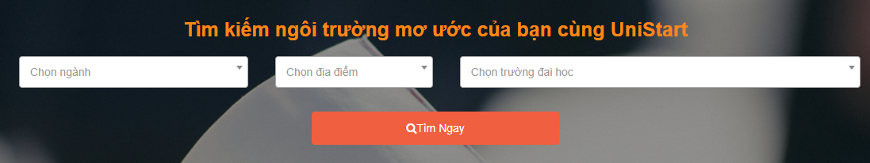
PROPOSED SOLUTION
Search
Major
Notes:
Mục tìm kiếm của chúng tôi bao gồm: Tìm kiếm trường qua ngành học

Slide 22
PROPOSED SOLUTION
Search
Major
Location
Notes:
Tìm kiếm trường theo khu vực

Slide 23
PROPOSED SOLUTION
Search
Major
Location
University
Notes:
Tìm kiếm theo tên trường

Slide 24

PROPOSED SOLUTION
University
Notes:
Để hiểu rõ hơn về các ngôi trường, nơi mà các bạn sẽ hiện thực hoá những mục tiêu của bạn trong tương lai. hệ thống cung cấp thông tin về các trường đại học cao đẳng, với những thông tin chính xác được sắp xếp 1 cách rõ ràng và chi tiết, trang thông tin của 1 trường sẽ bao gồm các mục như sau --->

Slide 25

PROPOSED SOLUTION
University
Information
Notes:
Để hiểu rõ hơn về các ngôi trường, nơi mà các bạn sẽ hiện thực hoá những mục tiêu của bạn trong tương lai.
Chúng tôi cung cấp cho bạn những thông tin giới thiệu về trường, các ngành học một cách ngắn ngọn, mạch lạc, dễ nhìn và dễ nắm bắt--->

Slide 26

PROPOSED SOLUTION
University
Information
Rating / Review
Notes:
Để hiểu rõ hơn về các ngôi trường, nơi mà các bạn sẽ hiện thực hoá những mục tiêu của bạn trong tương lai.
Chúng tôi cung cấp cho bạn những thông tin giới thiệu về trường, chi tiết về các ngành học một cách ngắn ngọn, mạch lạc, dễ nhìn và dễ nắm bắt-
Cung cấp những nhận xét, đánh giá một cách khách quan từ nhiều phía, giúp học sinh có cái nhìn rõ nét về ngôi trường mình đang tìm kiếm --->

Slide 27

PROPOSED SOLUTION
University
Information
Rating / Review
Correlate
Notes:
Để hiểu rõ hơn về các ngôi trường, nơi mà các bạn sẽ hiện thực hoá những mục tiêu của bạn trong tương lai.
Chúng tôi cung cấp cho bạn những thông tin giới thiệu về trường, các ngành học một cách ngắn ngọn, mạch lạc, dễ nhìn và dễ nắm bắt-
Cung cấp những nhận xét, đánh giá một cách khách quan từ nhiều phía, giúp học sinh có cái nhìn rõ nét về ngôi trường mình đang tìm kiếm
Đưa ra những gợi ý về các trường tương tự giúp cho bạn có thêm nhiều sự lựa chọn hơn. --->

Slide 28
DEMO SCENARIOS
Demo:
SEARCH MAJOR, LOCATION, UNIVERSITY.
Scenario:
Mr.Danh want to search of all the universities there after having major is “CNTT” and location is “TP.HCM”
Notes:
Chúng tôi xin demo chức năng
D muốn thực hiện tìm kiếm tất cả các trường đại học có sau khi có thông tin ngành là “CNTT”
và vị trí “TP.HCM”.
---> search trường theo ngành cntt và tphcm

Slide 29

DEMO SCENARIOS
Demo:
RATING, REVIEW, COLLECT INFORMATION
Scenario:
Mr.Danh chooses FPT University, he can view information of FU then write review for FU
Notes:
Chúng tôi xin demo chức năng
D muốn tìm hiểu chi tiết hơn về trường ĐH.FPT
Như: thông tin, ngành học, các bài báo về trường, xem những đánh giá về trường và cùng tham gia đánh giá
→ Xem thông tin trong trang trường ->xem rating và đánh giá của trường-> chọn ngành công nghệ thông tin rồi xem -> xem rating về ngành -> demo chức năng review

Slide 30

PROPOSED SOLUTION
MBTI
Notes:
Như các vấn đề đã nêu ở trên, để những học sinh chuẩn bị bước vào ngưỡng cửa đại học có thể hiểu rõ hơn về bản thân, điểm mạnh điểm yếu trong tính cách của mình, và từ đó tìm cho mình một chuyên ngành hay trường đại học phù hợp, nhóm chúng tôi xin đề xuất giải pháp có tên bài trắc nghiệm MBTI

Slide 31


PROPOSED SOLUTION
MBTI
Introduction to MBTI
Notes:
MBTI là gì ? trắc nghiệm MBTI là viết tắt của cụm từ Myers Briggs Type Indication, một phương pháp sử dụng những câu hỏi trắc nghiệm tâm lý để tìm hiểu tâm lý, tính cách cũng như cách mà con người nhận thức về thế giới xung quanh, cách con người đưa ra quyết định cho một vấn đề nào đó.
MBTI sẽ chia con người thành 16 loại tính cách khác nhau, mỗi loại có 1 nét đặc trưng riêng và phù hợp với một ngành nghề nhất định
vấn đề nào đó

Slide 32
PROPOSED SOLUTION
MBTI
Why use MBTI ?
Long history with hightly trusted
Notes:
Tại sao chúng tôi lại sử dụng MBTI làm cơ sở ?
MBTI có một lịch sử rất lâu đời và đáng tin cậy. lần đầu tiên xuất hiện vào năm 1921 và qua nhiều thập kỷ phát triển thì chỉ số phân loại Myers Briggs đã được công bố chính thức vào năm 1962

Slide 33
PROPOSED SOLUTION
MBTI
Why use MBTI ?
Long history with hightly trusted
The most widely used personality test in the world with 3.5 million each year
Notes:
Và cho đến hiện nay, MBTI đã trở nên phổ biến và được sử dụng rộng rãi trên thế giới với hơn 3,5 triệu lượt đánh giá được tiến hành mỗi năm. không chỉ hssv mà một số các cty, doanh nghiệp cũng lấy MBTI làm tiêu chí để tuyển dụng nhân sự

Slide 34
PROPOSED SOLUTION
MBTI
How to use MBTI ?
70 Question with 2 answer per each rely on 4 criteria
Notes:
Chúng tôi sẽ cho người dùng làm 1 bài test MBTI gồm 70 câu hỏi, và mỗi câu hỏi có 2 đáp án dựa trên 4 tiêu chí

Slide 35
PROPOSED SOLUTION
MBTI
How to use MBTI ?
Four
Criteria
Extraversion / Introversion
Notes:
Xu hướng tự nhiên của con người: Là người Hướng ngoại hay người Hướng nội

Slide 36
PROPOSED SOLUTION
MBTI
How to use MBTI ?
Four
Criteria
Extraversion / Introversion
Sensing / iNtuition
Notes:
Tìm hiểu và nhận thức thế giới xung quanh: Theo Giác quan hay theo iNtuition Trực giác

Slide 37
PROPOSED SOLUTION
MBTI
How to use MBTI ?
Four
Criteria
Extraversion / Introversion
Sensing / iNtuition
Thinking / Feeling
Notes:
Đưa ra quyết định và lựa chọn: Dựa theo Lý trí hay Cảm xúc

Slide 38
PROPOSED SOLUTION
MBTI
How to use MBTI ?
Four
Criteria
Extraversion / Introversion
Sensing / iNtuition
Thinking / Feeling
Judging / Perceiving
Notes:
Cách thức hành động: Là người hành động luôn theo Nguyên tắc hay là có sự Linh hoạt
Để tìm ra được nhóm tính cách của người dùng.

Slide 39

PROPOSED SOLUTION
MBTI
Personality type
Notes:
Trắc nghiệm MBTI: Sau khi hoàn thành bài test người dung sẽ biết được:
- Trong nhóm 16 tính cách bạn sẽ thuộc loại nào. --->

Slide 40
PROPOSED SOLUTION
MBTI
Personality type
Suitable major
Notes:
Trắc nghiệm MBTI: Và dựa trên cơ sở đó
- Gợi ý những ngành nghề phù hợp với nhóm tính cách của bạn. --->

Slide 41
PROPOSED SOLUTION
MBTI
Personality type
Suitable major
Recommended University
Notes:
Trắc nghiệm MBTI: Và cuối cùng là
- Gợi ý cho bạn những trường phù hợp với loại tính cách của bạn dựa theo 2 tiêu chí số ngành trùng và review.

Slide 42

DEMO SCENARIOS
Demo:
TEST MBTI
Scenario:
Mr.Danh want to take the MBTI test to know the personality of himself
Notes:
Chúng tôi xin demo chức năng
D muốn làm bài test MBTI
-> Click “Trắc nghiệm MBTI” -> Fill in question and click “Xem kết quả” -> The MBTI type and recommendation will show

Slide 43

PROPOSED SOLUTION
Q & A
Notes:
Đây là nơi họ có thể tương tác, trao đổi, thảo luận, bày bỏ ý kiến cùng với mọi ng về những vấn đề cùng quan tâm. --->

Slide 44

PROPOSED SOLUTION
Q & A
Question
Notes:
Họ có thể tự đặt ra câu hỏi hay tự đưa ra một chủ đề của mình. --->

Slide 45

PROPOSED SOLUTION
Q & A
Question
Discussion
Notes:
Mọi người cùng nhau chia sẽ, trao đổi, và họ cũng có thể chia sẽ những hiểu biết của họ với mọi người. --->

Slide 46

PROPOSED SOLUTION
Q & A
Question
Discussion
Solution
Notes:
Cùng nhau tìm ra câu trả lời cho những vấn đề cùng quan tâm
Có khi ngay lập tức nhưng cũng có khi vài ngày thậm chí là vài tuần sau mới có ng trả lời vấn đề của họ. --->

Slide 47


DEMO SCENARIOS

Slide 48

DEMO SCENARIOS

Slide 49

DEMO SCENARIOS

Slide 50
DEMO SCENARIOS
Demo:
Q & A
Scenario:
Mr.Danh want to suggest some questions about “university’s information and fee” then find answers for those questions.
Notes:
Chúng tôi xin demo chức năng
D đang gặp phải một vài vấn đề thắc mắc
Và muốn đưa ra một số câu hỏi về “thông tin về trường và học phí ”để mình và mọi người cùng nhau thảo luận cùng nhau tìm ra câu trả lời.

Slide 51
ALGORITHM
Notes:
Kính thư quý hội đồng, tiếp theo tôi xin trình bày những giải thuật mà chúng tôi đã áp dụng trong hệ thống

Slide 52

CORRELATION ALGORITHM
Correlate
Notes:
Giải thuật đầu tiên chúng tôi áp dụng là giai thuật Correlation Recommendation. Ý tưởng của giải thuật này là chúng tôi sẽ tính độ tương quan của các trường so với trường khác dựa trên 1 vài tiêu chí. Những trường có độ tương quan cao sẽ đc ưu gợi ý cho người dung. Giải thuật này chúng tôi áp dụng ở trang thông tin chi tiết của trường ĐH.

Slide 53
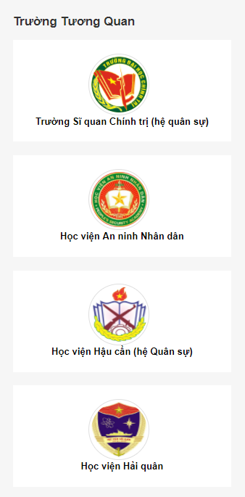
CORRELATION ALGORITHM
Correlate
Notes:
Giải thuật đầu tiên chúng tôi áp dụng là giai thuật Correlation Recommendation. Ý tưởng của giải thuật này là chúng tôi sẽ tính độ tương quan của các trường so với trường khác dựa trên 1 vài tiêu chí. Những trường có độ tương quan cao sẽ đc ưu gợi ý cho người dung. Giải thuật này chúng tôi áp dụng ở trang thông tin chi tiết của trường ĐH.

Slide 54
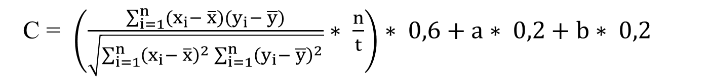
CORRELATION ALGORITHM
C = $\left(\frac{\sum_{i=1}^{n}{(x_{i}− \overline{x})(y_{i}− \overline{y})}}{\sqrt{\sum_{i=1}^{n}{{\left(x_{i}− \overline{x}\right)}^{2}\sum_{i=1}^{n}{{\left(y_{i}− \overline{y}\right)}^{2}}}}}∗ \frac{n}{t}\right)∗ 0,6+a∗ 0,2+b∗ 0,2$
Notes:
Công thức mà chúng tôi áp dụng để tính toán độ tương quan của các trường là như sau
Trong đó có áp dụng công thức hệ số tương quan pearson với

Slide 55
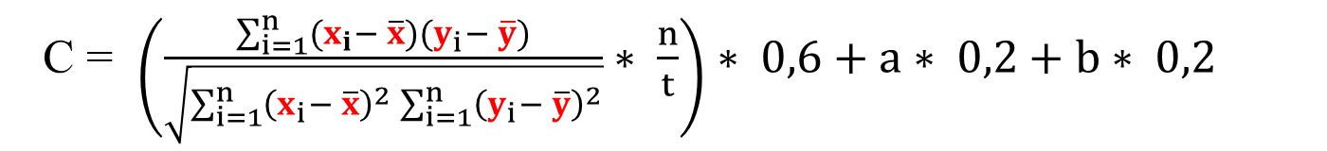
CORRELATION ALGORITHM
C = $\left(\frac{\sum_{i=1}^{n}{(x_{i}− \overline{x})(y_{i}− \overline{y})}}{\sqrt{\sum_{i=1}^{n}{{\left(x_{i}− \overline{x}\right)}^{2}\sum_{i=1}^{n}{{\left(y_{i}− \overline{y}\right)}^{2}}}}}∗ \frac{n}{t}\right)∗ 0,6+a∗ 0,2+b∗ 0,2$
x: The origin university's latest year score
y: The university's latest year score needs correlation
Notes:
X: điểm tuyển ngành năm gần nhất của trường gốc
Y: điểm tuyển ngành năm gần nhất của trường cần tính độ tương quan

Slide 56
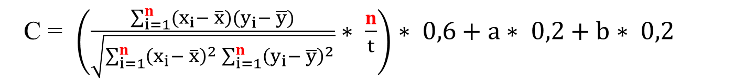
CORRELATION ALGORITHM
C = $\left(\frac{\sum_{i=1}^{n}{(x_{i}− \overline{x})(y_{i}− \overline{y})}}{\sqrt{\sum_{i=1}^{n}{{\left(x_{i}− \overline{x}\right)}^{2}\sum_{i=1}^{n}{{\left(y_{i}− \overline{y}\right)}^{2}}}}}∗ \frac{n}{t}\right)∗ 0,6+a∗ 0,2+b∗ 0,2$
x: The origin university's latest year score
y: The university's latest year score needs correlation
n: Number of similar majors
Notes:
Than số n là số ngành trùng giữa 2 trường

Slide 57
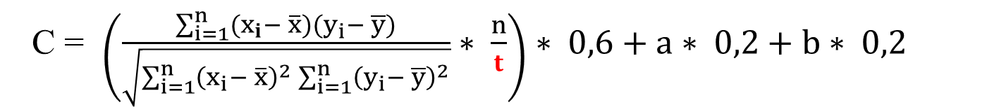
CORRELATION ALGORITHM
C = $\left(\frac{\sum_{i=1}^{n}{(x_{i}− \overline{x})(y_{i}− \overline{y})}}{\sqrt{\sum_{i=1}^{n}{{\left(x_{i}− \overline{x}\right)}^{2}\sum_{i=1}^{n}{{\left(y_{i}− \overline{y}\right)}^{2}}}}}∗ \frac{n}{t}\right)∗ 0,6+a∗ 0,2+b∗ 0,2$
x: The origin university's latest year score
y: The university's latest year score needs correlation
n: Number of similar majors
t: The largest number of similar majors
Notes:
T là số lượng ngành trùng nhiều nhất trong danh sách các trường có ngành trùng với trường gốc

Slide 58
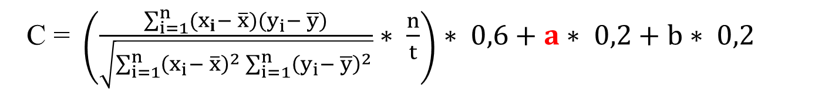
CORRELATION ALGORITHM
C = $\left(\frac{\sum_{i=1}^{n}{(x_{i}− \overline{x})(y_{i}− \overline{y})}}{\sqrt{\sum_{i=1}^{n}{{\left(x_{i}− \overline{x}\right)}^{2}\sum_{i=1}^{n}{{\left(y_{i}− \overline{y}\right)}^{2}}}}}∗ \frac{n}{t}\right)∗ 0,6+a∗ 0,2+b∗ 0,2$
x: The origin university's latest year score
y: The university's latest year score needs correlation
n: Number of similar majors
t: The largest number of similar majors
a: Location point (0 or 1)
Notes:
A là điểm quy đổi từ vị trí của 2 trường
Nếu 2 trường thuộc cùng khu vực thì a = 1
Nếu 2 trường khác khu vực thì a =0

Slide 59
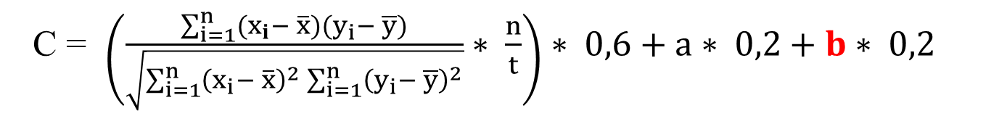
CORRELATION ALGORITHM
C = $\left(\frac{\sum_{i=1}^{n}{(x_{i}− \overline{x})(y_{i}− \overline{y})}}{\sqrt{\sum_{i=1}^{n}{{\left(x_{i}− \overline{x}\right)}^{2}\sum_{i=1}^{n}{{\left(y_{i}− \overline{y}\right)}^{2}}}}}∗ \frac{n}{t}\right)∗ 0,6+a∗ 0,2+b∗ 0,2$
x: The origin university's latest year score
y: The university's latest year score needs correlation
n: Number of similar majors
t: The largest number of similar majors
a: Location point (0 or 1)
b: Training system point (0 or 1)
Notes:
B là điểm quy đổi từ loại hình đạo tạo của 2 trường
Nếu 2 trường có cùng loại hình đạo tào thì b = 1
Ngược lại thì b = 0

Slide 60

CORRELATION ALGORITHM
CNTT: 21, QTKD: 21,5, NNA: 22,75
Location: Ho Chi Minh
Training System: state
Notes:
Ví dụ trường đại học nông lâm có …

Slide 61

CORRELATION ALGORITHM
CNTT: 21, QTKD: 21,5, NNA: 22,75
Location: Ho Chi Minh
Training System: state
QTKD: A00: 28, A01: 27, D01: 27

Slide 62
CORRELATION ALGORITHM
CNTT: 21, QTKD: 21,5, NNA: 22,75
Location: Ho Chi Minh
Training System: state
QTKD: A00: 28, A01: 27, D01: 27
=> QTKD: 27,33

Slide 63
CORRELATION ALGORITHM
CNTT: 21, QTKD: 21,5, NNA: 22,75
Location: Ho Chi Minh
Training System: state
QTKD: 27,33, NNA: 27
Location: Ha Noi
Train System: state
Notes:
Trường ĐH ngoại thương có ngành QTKD và NNA trùng với ĐH nông lâm

Slide 64

CORRELATION ALGORITHM
CNTT: 21, QTKD: 21,5, NNA: 22,75
Location: Ho Chi Minh
Training System: state
QTKD: 27,33, NNA: 27
Location: Ha Noi
Train System: state
CNTT: 19, QTKD: 19, NNA: 20
Location: Ho Chi Minh
Train System: private
Notes:
Trường ĐH hutech có ngành CNTT, QTKD, NNA trùng với ĐH nông lâm

Slide 65
CORRELATION ALGORITHM
CNTT: 21, QTKD: 21,5, NNA: 22,75
Location: Ho Chi Minh
Training System: state
QTKD: 27,33, NNA: 27
Location: Ha Noi
Train System: state
CNTT: 19, QTKD: 19, NNA: 20
Location: Ho Chi Minh
Train System: private
t = 3
Notes:
Từ đó suy ra tham số t = 3
Vị trí ĐH Ngoại thương khác với nông lâm => tham số a =0
Mô hình đạo tạo ĐH ngoại thương và nông lâm cùng là công lập => tham số b = 1

Slide 66
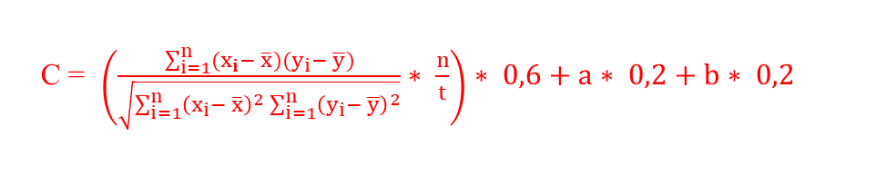
CORRELATION ALGORITHM
C = $\left(\frac{\sum_{i=1}^{n}{(x_{i}− \overline{x})(y_{i}− \overline{y})}}{\sqrt{\sum_{i=1}^{n}{{\left(x_{i}− \overline{x}\right)}^{2}\sum_{i=1}^{n}{{\left(y_{i}− \overline{y}\right)}^{2}}}}}∗ \frac{n}{t}\right)∗ 0,6+a∗ 0,2+b∗ 0,2$
QTKD: 27,33, NNA: 27
Location: Ha Noi
Train System: state
CNTT: 19, QTKD: 19, NNA: 20
Location: Ho Chi Minh
Train System: private
0.6
Notes:
Áp dụng công thức trên chúng tôi tính được độ tương quan giữa trường ĐH Nông lâm và ngoại thương là 0,6

Slide 67
CORRELATION ALGORITHM
C = $\left(\frac{\sum_{i=1}^{n}{(x_{i}− \overline{x})(y_{i}− \overline{y})}}{\sqrt{\sum_{i=1}^{n}{{\left(x_{i}− \overline{x}\right)}^{2}\sum_{i=1}^{n}{{\left(y_{i}− \overline{y}\right)}^{2}}}}}∗ \frac{n}{t}\right)∗ 0,6+a∗ 0,2+b∗ 0,2$
QTKD: 27,33, NNA: 27
Location: Ha Noi
Train System: state
CNTT: 19, QTKD: 19, NNA: 20
Location: Ho Chi Minh
Train System: private
0.6
0.77
Notes:
Tương tự đối với ĐH hutech, chúng tôi cũng tính được độ tương quan là 0,77

Slide 68
CORRELATION ALGORITHM
C = $\left(\frac{\sum_{i=1}^{n}{(x_{i}− \overline{x})(y_{i}− \overline{y})}}{\sqrt{\sum_{i=1}^{n}{{\left(x_{i}− \overline{x}\right)}^{2}\sum_{i=1}^{n}{{\left(y_{i}− \overline{y}\right)}^{2}}}}}∗ \frac{n}{t}\right)∗ 0,6+a∗ 0,2+b∗ 0,2$
QTKD: 27,33, NNA: 27
Location: Ha Noi
Train System: state
CNTT: 19, QTKD: 19, NNA: 20
Location: Ho Chi Minh
Train System: private
0.6
0.77
Notes:
Vì độ tương quan của Hutech cao hơn Ngoại thương, nên hệ thống sẽ ưu tiên gợi ý trường Hutech khi người dùng vào xem trường ĐH nông lâm.

Slide 69

SUITABILITY ALGORITHM
Notes:
Giải thuật đầu tiên chúng tôi áp dụng là giai thuật Suitability Recommendation. Ý tưởng của giải thuật này là chúng tôi sẽ tính độ phù hợp của các trường so với loại tính cách MBTI. Những trường có độ phù hợp cao sẽ đc ưu gợi ý cho người dung. Giải thuật này chúng tôi áp dụng ở màn hình kết quả tính cách MBTI.

Slide 70

SUITABILITY ALGORITHM
Suitability = 0,7 * $\frac{n}{a}$ + 0,3 * b
CNTT 19, QTKD: 19, NNA: 20
Location: Ho Chi Minh
Train System: private
Notes:
Công thức mà chúng tôi áp dụng để tính toán độ phù hợp của các trường là như sau

Slide 71

SUITABILITY ALGORITHM
Suitability = 0,7 * $\frac{n}{a}$ + 0,3 * b
CNTT 19, QTKD: 19, NNA: 20
Location: Ho Chi Minh
Train System: private
n: number of similar majors of university with suggested major based on MBTI type
Notes:
Tham số n là số ngành trùng của trường với tính cách MBTI

Slide 72

SUITABILITY ALGORITHM
Suitability = 0,7 * $\frac{n}{a}$ + 0,3 * b
CNTT 19, QTKD: 19, NNA: 20
Location: Ho Chi Minh
Train System: private
n: number of similar majors of university with suggested major based on MBTI type
a: The largest number of similar majors
Notes:
a là số lượng ngành trùng nhiều nhất trong danh sách các trường có ngành trùng với loại MBTI

Slide 73

SUITABILITY ALGORITHM
Suitability = 0,7 * $\frac{n}{a}$ + 0,3 * b
CNTT 19, QTKD: 19, NNA: 20
Location: Ho Chi Minh
Train System: private
n: number of similar majors of university with suggested major based on MBTI type
a: The largest number of similar majors
b: recommended study university point ( 0 to 1 )
Notes:
Tham số b là điểm quy đổi từ số lượng gợi ý học trường đó trong các review

Slide 74



SUITABILITY ALGORITHM
Suitability = 0,7 * $\frac{n}{a}$ + 0,3 * b
Similar majors: 3
Recommend: 99%
Notes:
Trường ĐH FPT có 3 ngành trùng với các ngành được gợi cho loại tính cách ESTP.

Slide 75

SUITABILITY ALGORITHM
Suitability = 0,7 * $\frac{n}{a}$ + 0,3 * b
Similar majors: 3
Recommend: 99%
Similar majors: 4
Recommend : 20%
Similar majors: 2
Recommend : 90%
Notes:
Tương tự với trường Nông lâm là 4 ngành trùng, ĐH Đông Á là 2 ngành trùng

Slide 76
SUITABILITY ALGORITHM
Suitability = 0,7 * $\frac{n}{a}$ + 0,3 * b
Similar majors: 3
Recommend: 99%
Similar majors: 4
Recommend : 20%
Similar majors: 2
Recommend : 90%
a = 4
Notes:
Tương tự với trường Nông lâm là 4 ngành trùng, ĐH Đông Á là 2 ngành trùng
Tham số a = 4
Số lương gợi ý học trường ĐH FPT là 99% => b = 0,99

Slide 77
SUITABILITY ALGORITHM
Suitability = 0,7 * $\frac{n}{a}$ + 0,3 * b
Similar majors: 3
Recommend : 99%
Similar majors: 4
Recommend : 20%
Similar majors: 2
Recommend : 90%
0.82
Notes:
Áp dụng công thức trên chúng tôi tính được độ tương quan giữa trường ĐH FPT và loại tính cách ESTP là 0,82

Slide 78
SUITABILITY ALGORITHM
Suitability = 0,7 * $\frac{n}{a}$ + 0,3 * b
Similar majors: 3
Recommend : 99%
Similar majors: 4
Recommend : 20%
Similar majors: 2
Recommend : 90%
0.82
0.76
0.62
Notes:
Tương tự đối với ĐH Nông lâm và Đông Á, độ phù hợp lần lượt là 0,76 và 0,62

Slide 79
SUITABILITY ALGORITHM
Suitability = 0,7 * $\frac{n}{a}$ + 0,3 * b
Similar majors: 3
Recommend : 99%
Similar majors: 4
Recommend : 20%
Similar majors: 2
Recommend : 90%
0.82
0.76
0.62
Notes:
Dựa vào kết quả đó hệ thống chúng tôi sẽ ưu tiên đề xuất lần lượt là ĐH FPT, Nông Lâm, cuối cùng là ĐH Đông Á

Slide 80
TECHNOLOGIES
Notes:
Để thực hiện các giải pháp đã đề xuất, chúng tôi đã áp dụng các công nghệ sau vào trong hệ thống: --->

Slide 81



TECHNOLOGIES
Notes:
Để thực hiện các giải pháp đã đề xuất, chúng tôi đã áp dụng các công nghệ sau vào trong hệ thống:
→ Spring boot Framework: Đảm nhận vai trò xây dựng web theo mô hình MVC, đồng thời xây dựng Restful API cung cấp cho ứng dụng.
Angular : Đảm nhận vai trò xây dựng UI cho hệ thống và giao tiếp với server qua Restfull API.

Slide 82
ADVANTAGE

Slide 83

ADVANTAGE
MBTI personality test will help student know which career is suitable
Notes:
Trắc nghiệm tính cách MBTI giúp cho học sinh biết ngành học nào phù hợp với tính cách của minh

Slide 84
ADVANTAGE
MBTI personality test will help student know which career is suitable
Easy-to-use and clear information
Notes:
Dễ sử dụng và thông tin rõ ràng

Slide 85
ADVANTAGE
MBTI personality test will help student know which career is suitable
Easy-to-use and clear information
Strong interact review rating and Q&A system
Notes:
Hộ trợ tương tác cao với tính năng review và Q&A

Slide 86
FUTURE PLAN
Notes:
Tiếp theo là những kế hoạch tương lai của chúng tôi

Slide 87



FUTURE PLAN

Slide 88

FUTURE PLAN

Slide 89
THANK FOR LISTENING Q&A

